Slide 1
Презентация опыта работы
«Мультстудия «Фантазёры» –
от идеи до мультфильма»
Руководитель: Татаркина Ирина Романовна
Кемеровская область - Кузбасс
г. Междуреченск
МБДОУ «Детский сад №34 «Красная шапочка»
2023 год

Slide 2
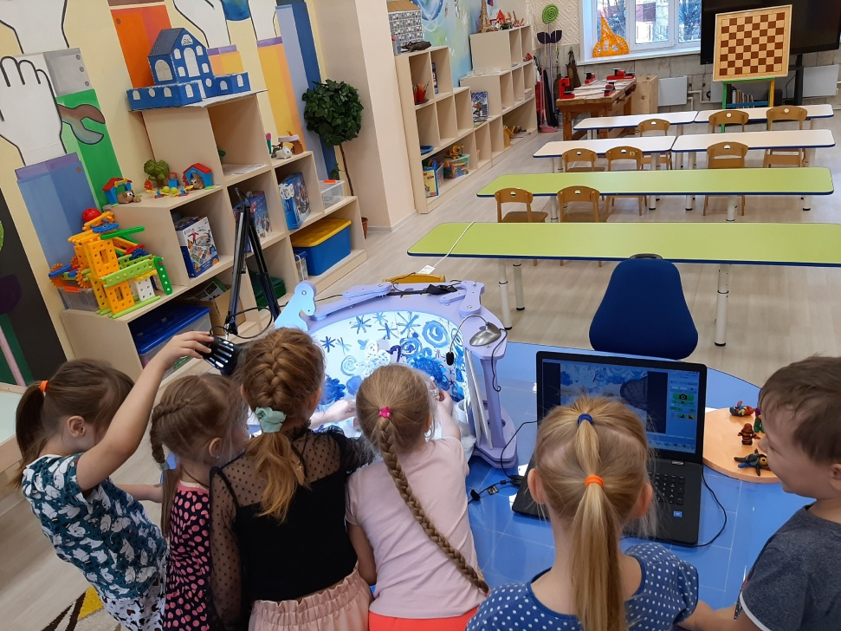
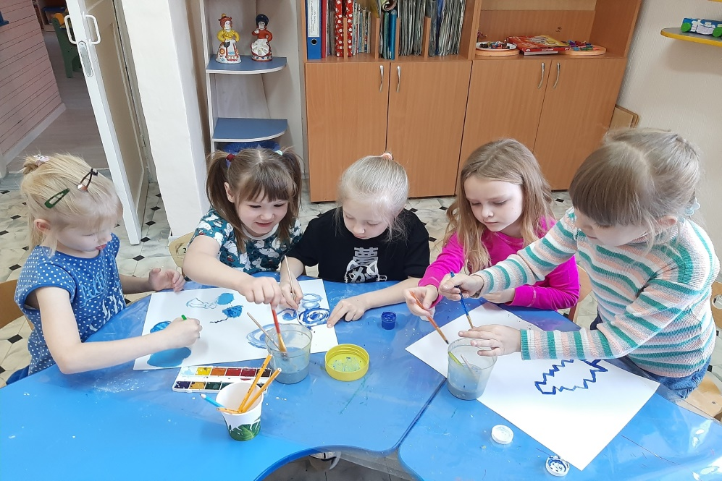
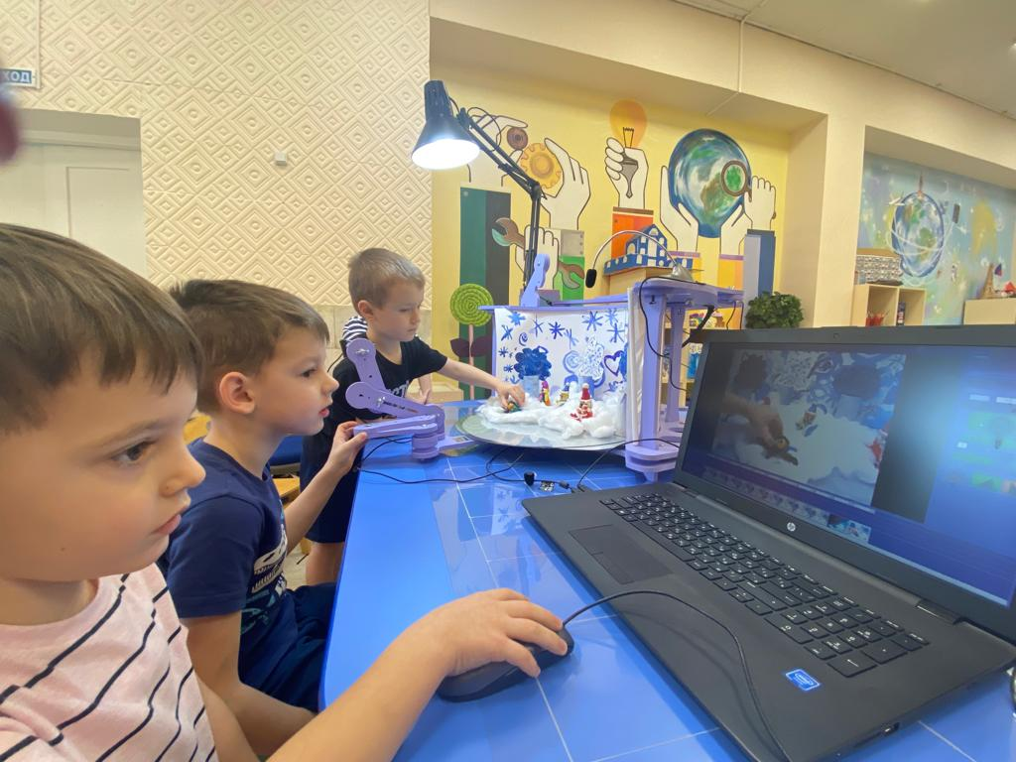
Мультстудии «Фантазёры»
1 год

Slide 3
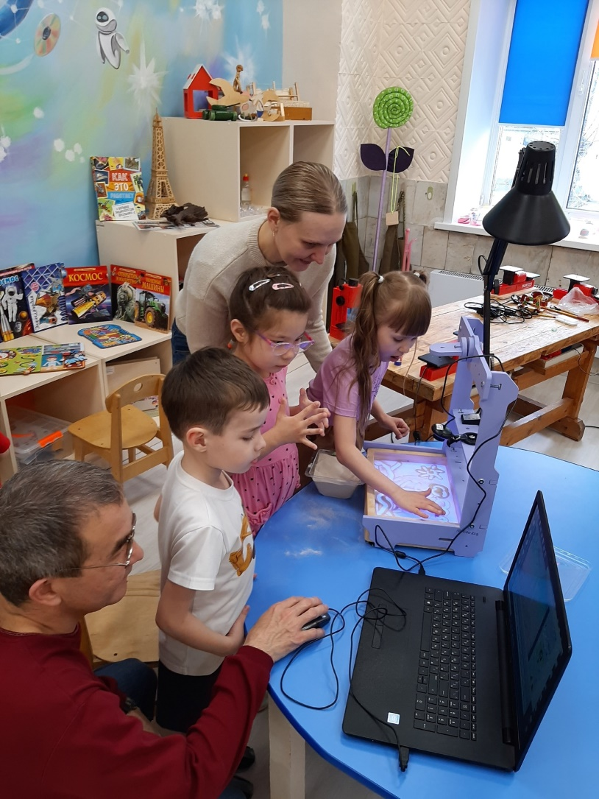
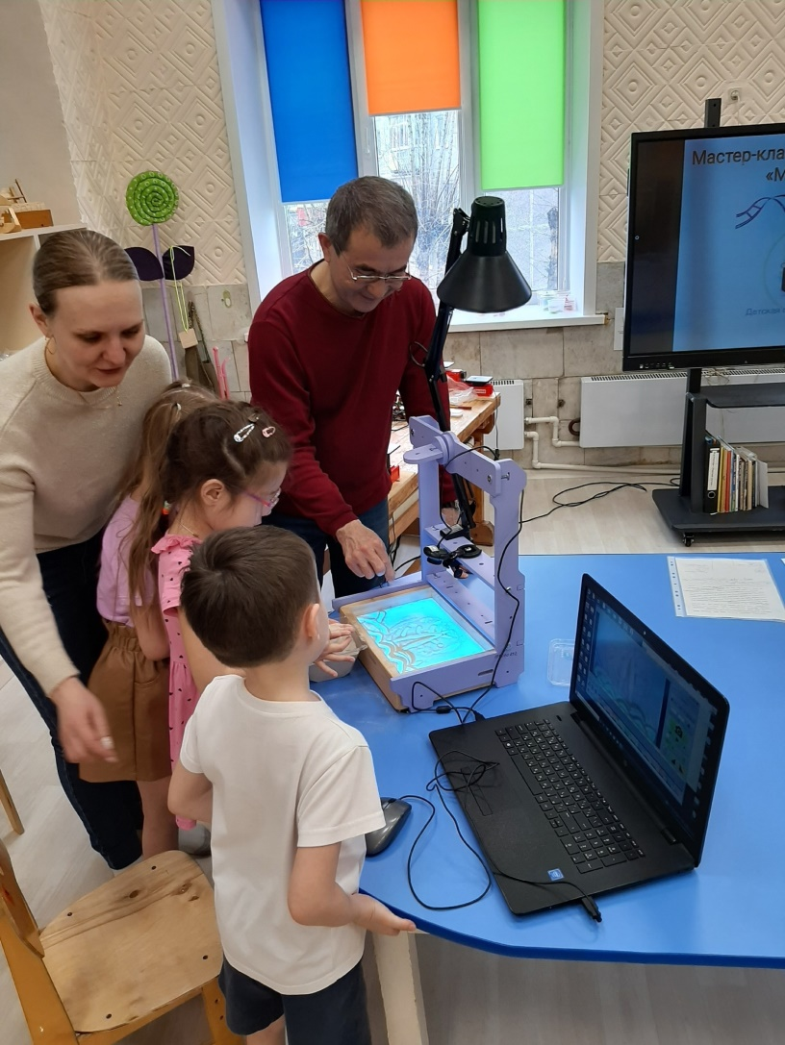
День открытых дверей в мультстудии «Фантазёры»:
совместный мастер-класс детей с родителями по съёмке мультфильмов

Slide 4
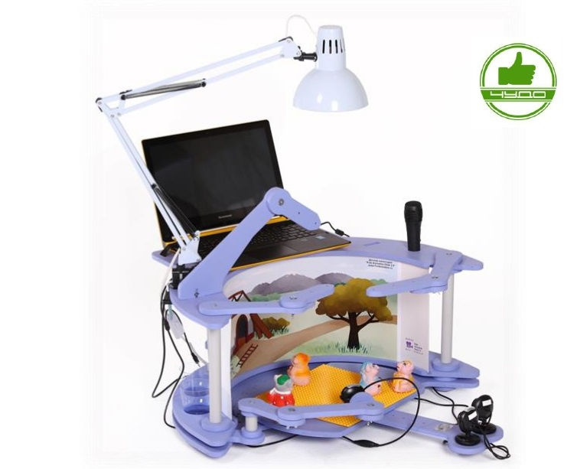
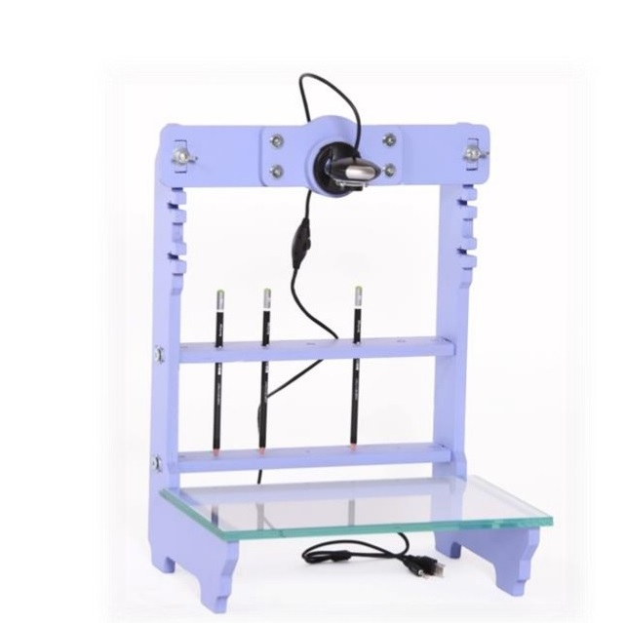
Наши помощницы
Сиреневые мультстудии
«Kids Animation Desk 2.0»
Pro-версия
Paint А4-версия
+ программа «АртИгрушка»

Slide 5
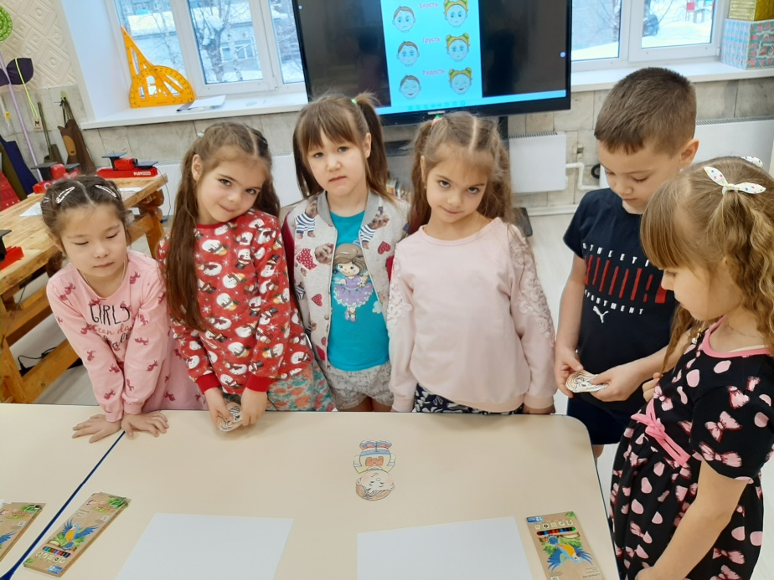
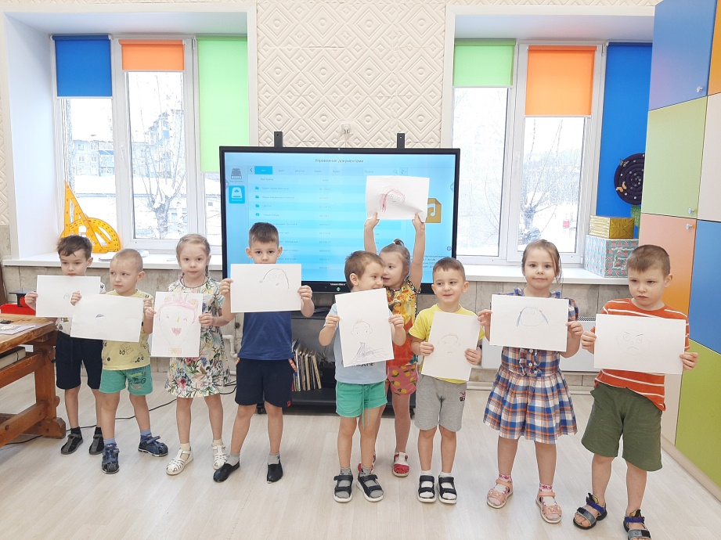
Этапы создания мультфильма
1) Придумать сюжет
от детей
(их пожелания)
от темы
(скоро праздник…)
от героя
(проблемная ситуация)

Slide 6
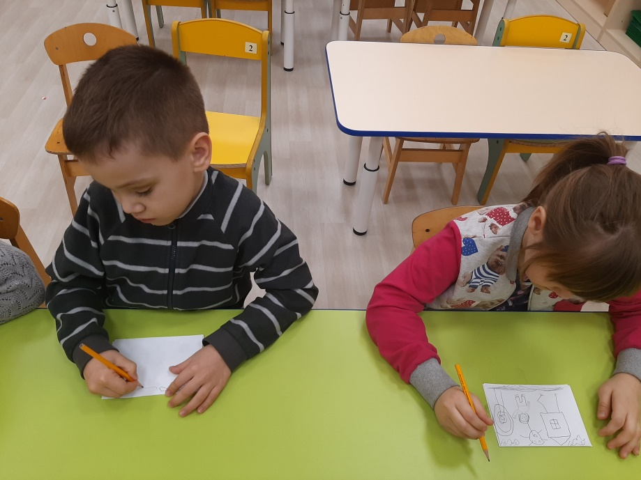
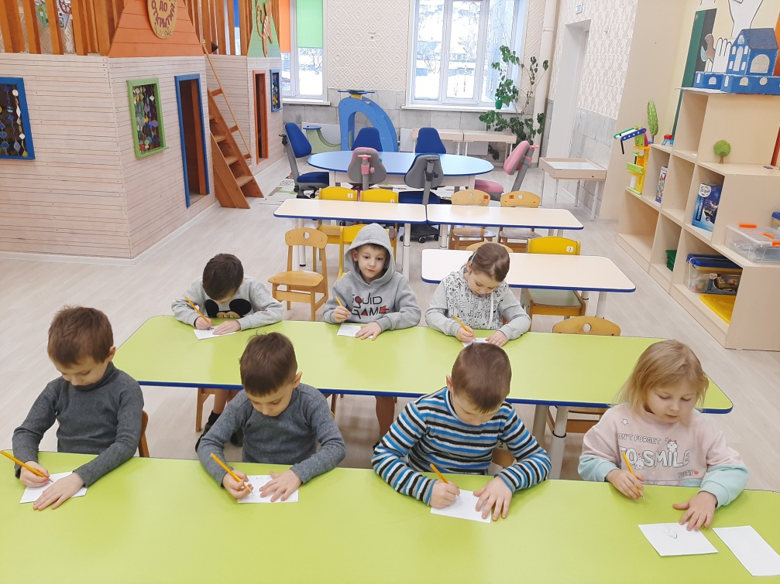
2) Написать сценарий
более подробно расписать героев, их фразы, действия

Slide 7
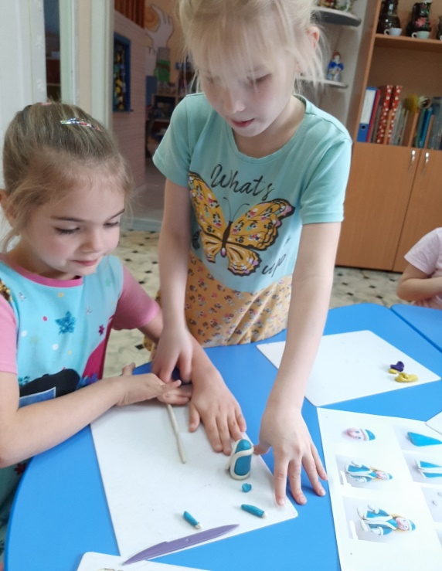
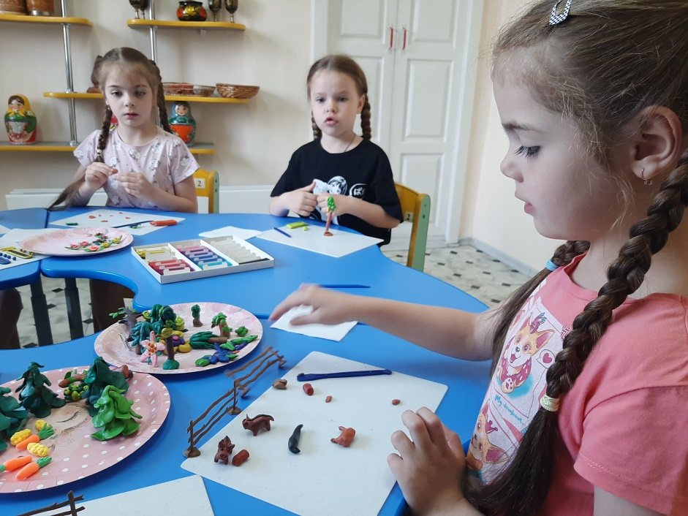
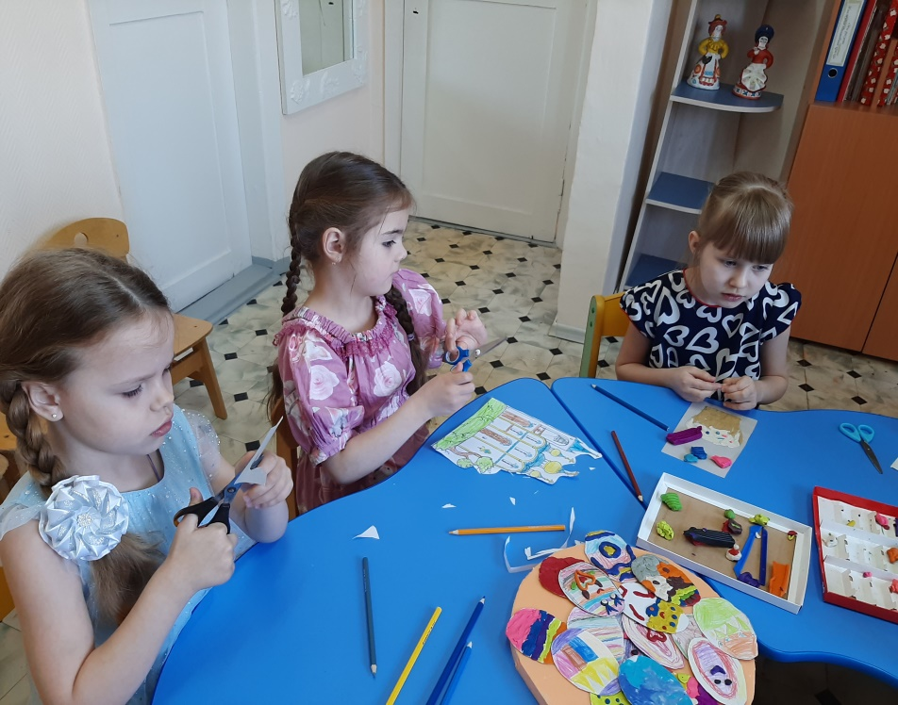
3) Подготовка к съёмке мультфильма, изготовление персонажей

Slide 8
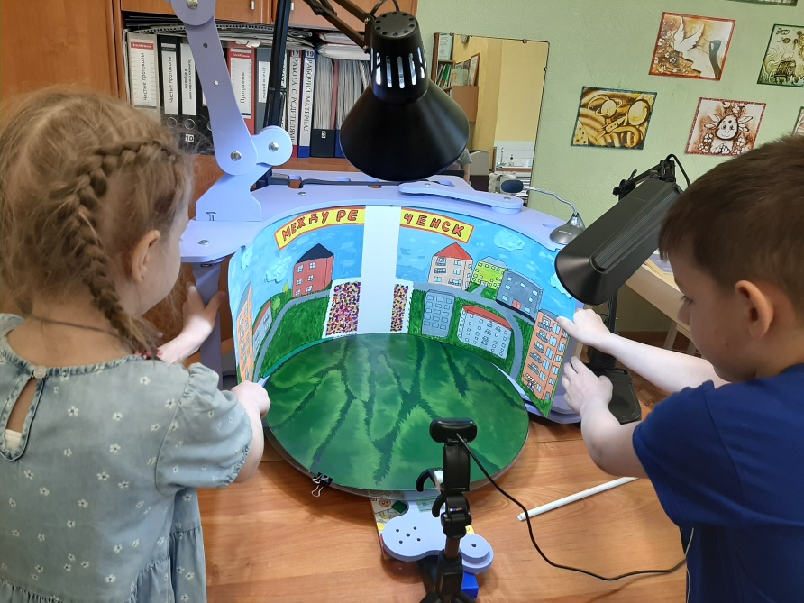
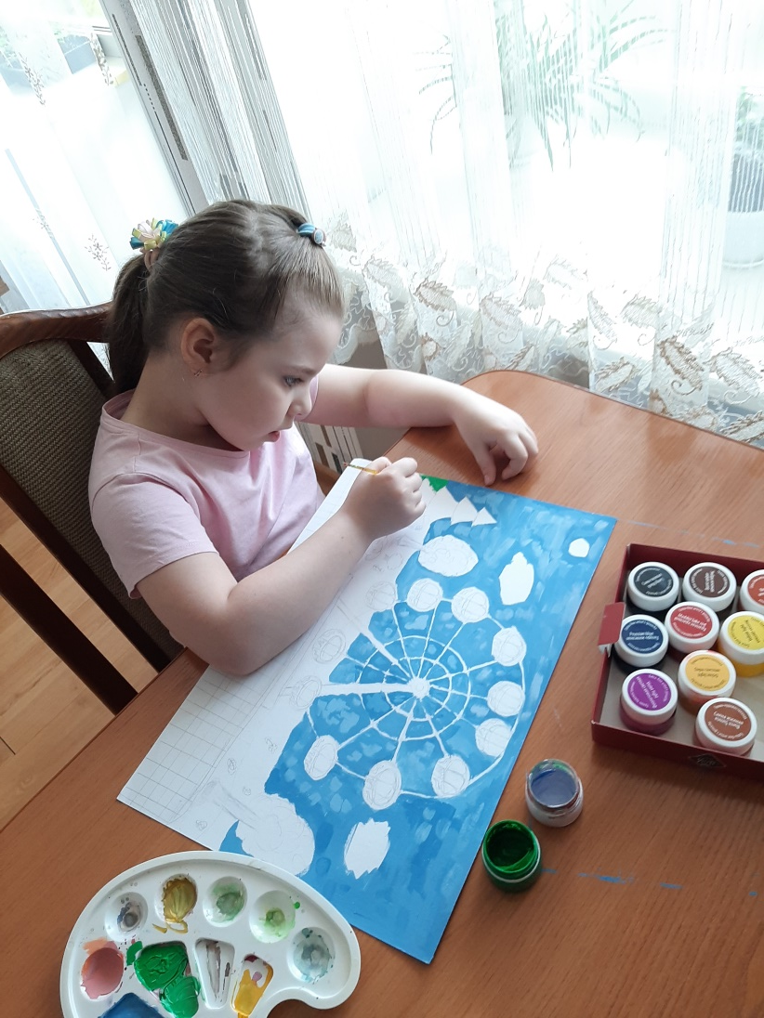
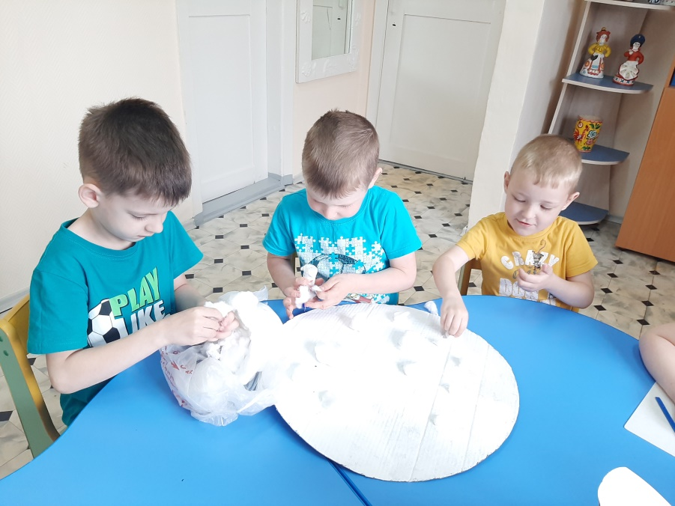
4) Подготовка декораций и фона

Slide 9
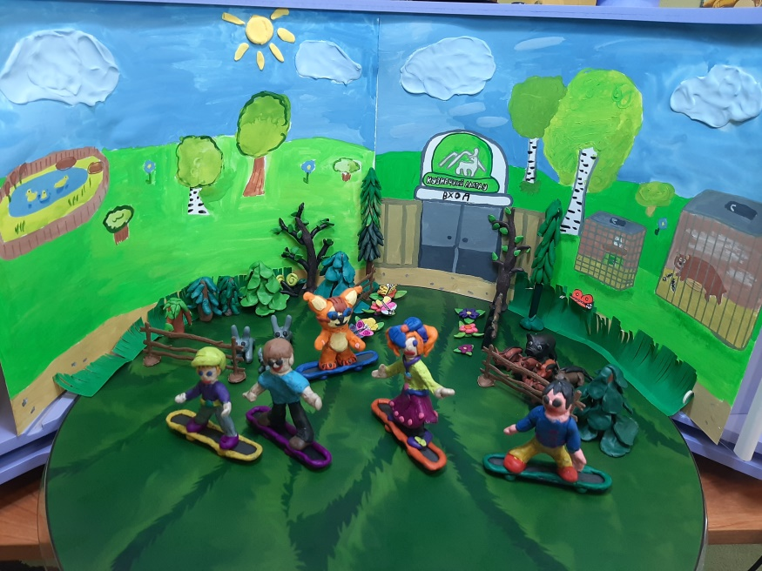
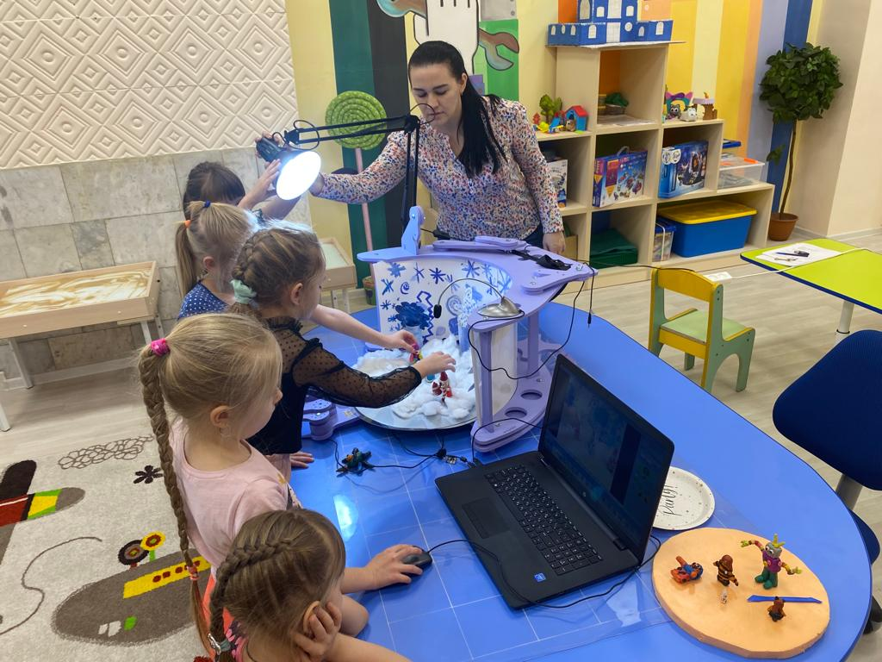
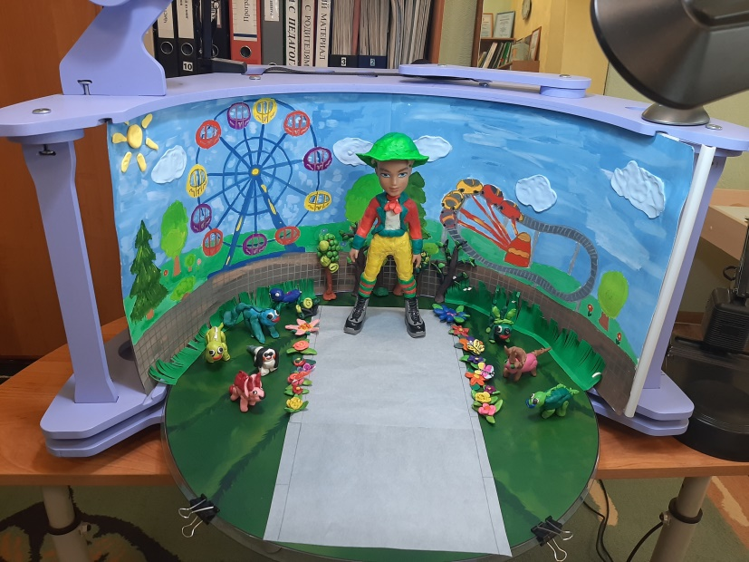
5) Установка декораций на площадке для съёмки, моделирование персонажей

Slide 10
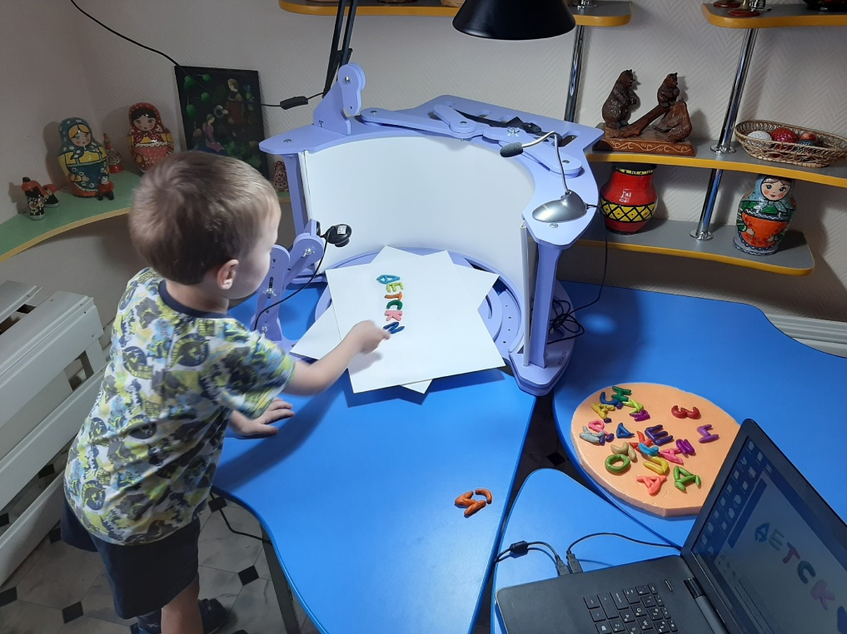
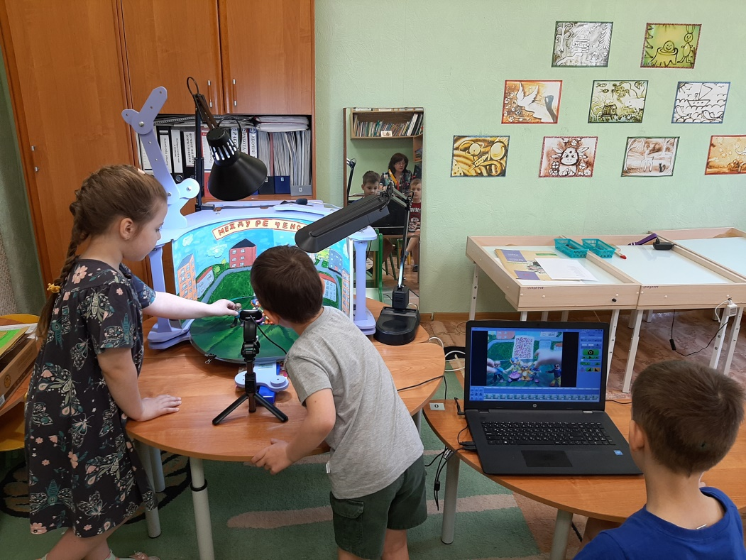
6) Съёмка мультфильма - анимация

Slide 11
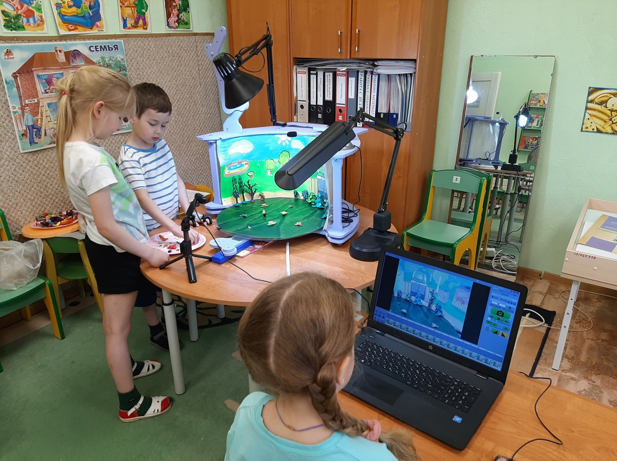
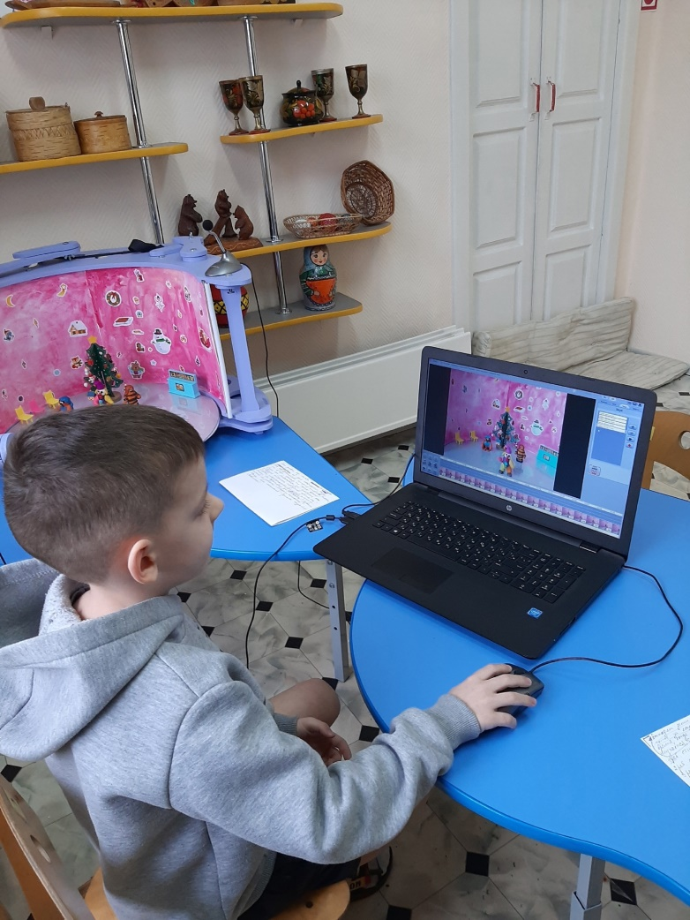
7) Монтаж мультфильма

Slide 12
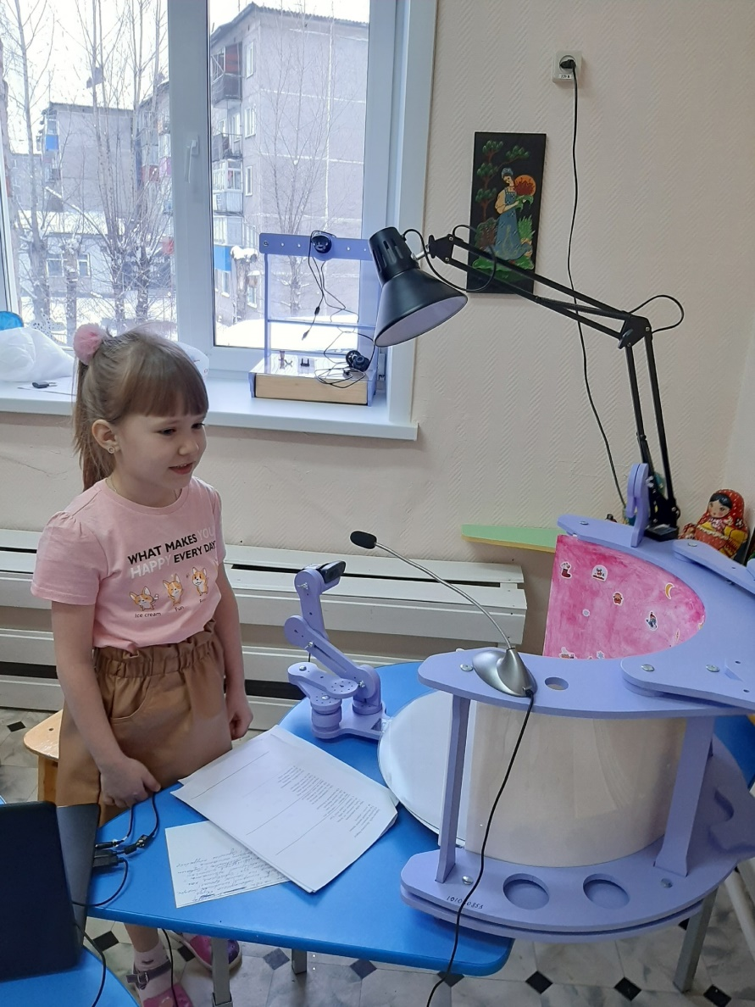
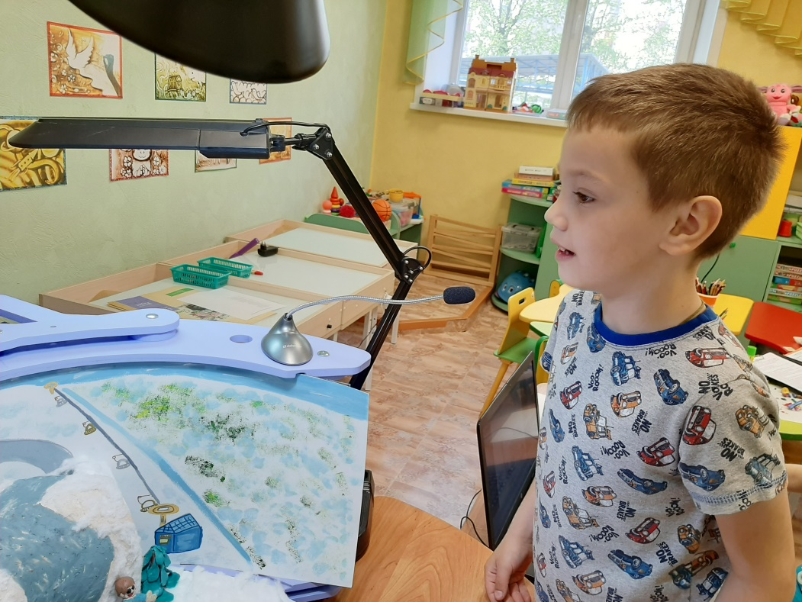
8) Озвучка мультфильма

Slide 13
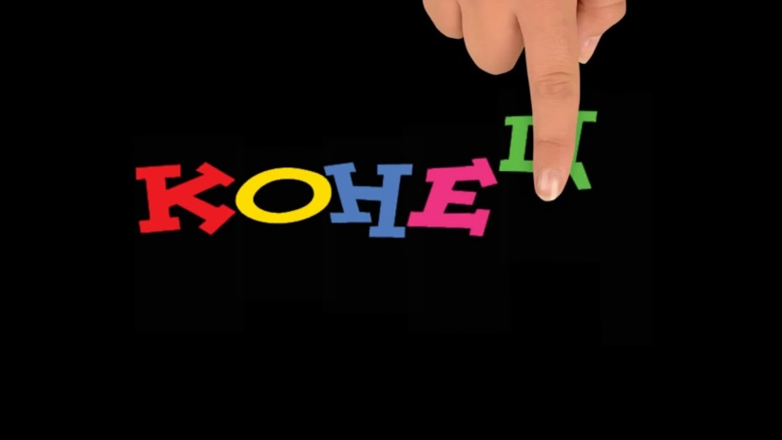
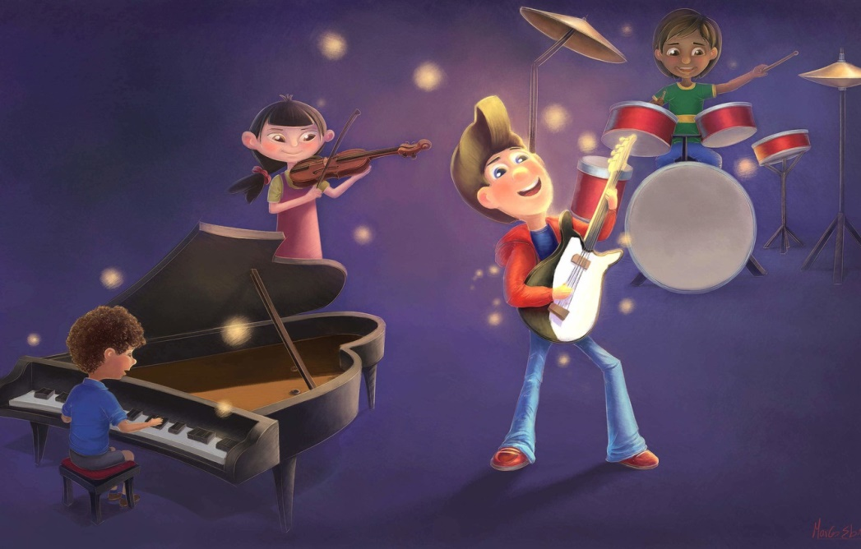
9) Музыкальное сопровождение, титры

Slide 14
10) Размещение мультфильма в сети интернет

